Slide 1
확률 포인트 자동 배분
확률 포인트 자동 배분
던전 입장
전투
어빌리티 획득

Slide 2
확률 포인트 자동 배분
던전 입장
전투
어빌리티 획득
확률 포인트 자동 배분

Slide 3
지속적으로 더 나은 게임플레이 루프를 디자인하는 법을 어떻게 배울 수 있나요?
1. 필수 사항을 기억하세요.
도전
행동
보상(또는 처벌)
2. 그리고 이것을 게임의 모든 시간 척도에 적용하세요:
순간순간
분 단위로
시간당
매일매일
3. 핵심 루프가 이상적인 '재미있는' 플레이어 경험의 5가지 기둥을 모두 달성하는지 확인하세요.
명쾌함
동기 부여
응답
만족
  내장성
  전략
판타지(핏)
코어 루프
1. 던전 입장
2. 확률 조절
3. 전투
4. 보상
5. 성장
6. 전략 설계
던전 목록
1. 파밍 던전 : 장비 획득 / 스킬 획득 등 파밍 위주의
2. 스테이지 : 진행도 증가 위주
3. 돌발 : 일정 스테이지가 높은 난이도 높은 보상으로 제한 시간 동안 변경
4. 특수 : 일일 입장 횟수 제한 / 더 높은 보상 획득 가능. / 스킬 & 어빌리티 조합이 중요한 컨텐츠
5. 경쟁 : 랭킹 경쟁 PVE (시즌 단위 초기화 / 주마다 달라지는 밴 카드 등 / 클리어 속도, 점수 등을 기준으로)
등등
순간 순간 | 분 | 시간 | 일
1. 방향 및 공격 대상 탐색 2. 공격 범위 내로 이동 3. 적의 공격 회피 4. 전투 경험 획득 | 1. 클리어 조건 파악 후 실행 2. 적 처치 후 경험치 획득 3. 전략적인 어빌리티 선택 | 1. 여러 타입의 던전 진행 2. 스탯 증가, 스킬 습득 등 영구적 성장 3. 과금을 통한 빠른 성장 | 1. 일일 과제 2. 주간 과제 3. 출석 보상 획득 4. 상위 던전에 도전

Slide 4
전투
적 대상 탐색 및 이동
성장
경험치 획득 & 레벨업
전략
전투 전략 구상
어빌리티 선택
자동 공격 & 스킬
적 공격 회피
스킬 발동 확률 조절
어빌리티 조합 활용
도전 - 행위 - 보상

Slide 5
전투
  적 대상 탐색 및 이동
  자동 공격 & 스킬
  적 공격 회피
전투
적 대상 탐색 및 이동
자동 공격 & 스킬
적 공격 회피
적 대상 탐색 및 이동
자동 공격 & 스킬
적 공격 회피
전투
전략
  전투 전략 구상
  어빌리티 조합 활용
  스킬 발동 확률 조절
성장
  경험치 획득 & 레벨업
  어빌리티 선택
전략
성장
전략
성장
전투 전략 구상
어빌리티 조합 활용
스킬 발동 확률 조절
적 처치 후 경험치 획득
레벨 업
어빌리티 선택
전투 전략 구상
어빌리티 조합 활용
스킬 발동 확률 조절
적 처치 후 경험치 획득
레벨 업
어빌리티 선택
적 대상 탐색 및 이동
자동 공격 & 스킬
적 공격 회피

Slide 6
다양한 전투 스타일
쉬운 조작
적 대상 탐색 및 이동
자동 공격 & 스킬
적 공격 회피
적 대상 탐색 및 이동
자동 공격 & 스킬
적 공격 회피
전투
적 대상 탐색 및 이동
자동 공격 & 스킬
적 공격 회피
반복 플레이 유도
전략
성장
전투
적 대상 탐색 및 이동
자동 공격 & 스킬
적 공격 회피
전투 전략 구상
어빌리티 조합 활용
스킬 발동 확률 조절
적 처치 후 경험치 획득
레벨 업
어빌리티 선택
적 대상 탐색 및 이동
자동 공격 & 스킬
적 공격 회피
핵심 유저층으로 변화
전투
적 대상 탐색 및 이동
자동 공격 & 스킬
적 공격 회피
적 대상 탐색 및 이동
자동 공격 & 스킬
적 공격 회피

Slide 7
다양한 전투 스타일
쉬운 조작
전투
적 대상 탐색 및 이동
자동 공격 & 스킬
적 공격 회피
확률 활용
메타 성장
전략
성장
반복 플레이 유도
전투 전략 구상
어빌리티 조합 활용
스킬 발동 확률 조절
적 처치 후 경험치 획득
레벨 업
어빌리티 선택
핵심 유저층으로 변화
과금 유도
반복 플레이 유도
메타 성장

Slide 8

다양한 전투 스타일
쉬운 조작
확률 활용
다양한 전투 경험 제공
메타 성장이 필요한 난이도
전투
반복 플레이
적 대상 탐색 및 이동
자동 공격 & 스킬
적 공격 회피
메타 성장
적 대상 탐색 및 이동
자동 공격 & 스킬
적 공격 회피
핵심 유저층으로 변화
메타 성장에 대한
욕구 상승
전투를 진행하며
메타 성장의 재료 획득
반복 플레이 유도
반복 플레이 유도
운에 의한 재미 유지
운에 의한 재미 유지
자기 효능감 획득
메타 성장을
간접적으로 체험
전략
성장
반복 플레이 유도
전투 전략 구상
어빌리티 조합 활용
스킬 발동 확률 조절
경험치 획득 & 레벨 업
어빌리티 선택
숙련도 상승
핵심 유저층으로 변화
다양한 전략 설계
다양한 전략 설계
반복 플레이 유도
운을 통제한다는
심리적 만족감 제공
성취감
메타 성장
도전 욕구 자극
성장
적 처치 후 경험치 획득
레벨 업
어빌리티 선택

Slide 9
다양한 전투 경험 제공
메타 성장이 필요한 난이도
전투
적 대상 탐색 및 이동
자동 공격 & 스킬
적 공격 회피
핵심 유저층으로 변화
메타 성장에 대한
욕구 상승
반복 플레이 유도
반복 플레이 유도
운에 의한 재미 유지
운에 의한 재미 유지
자기 효능감 획득
메타 성장을
간접적으로 체험
전략
성장
전투 전략 구상
어빌리티 조합 활용
스킬 발동 확률 조절
경험치 획득 & 레벨 업
어빌리티 선택
숙련도 상승
다양한 전략 설계
다양한 전략 설계
운을 통제한다는
심리적 만족감 제공
성취감
도전 욕구 자극

Slide 10
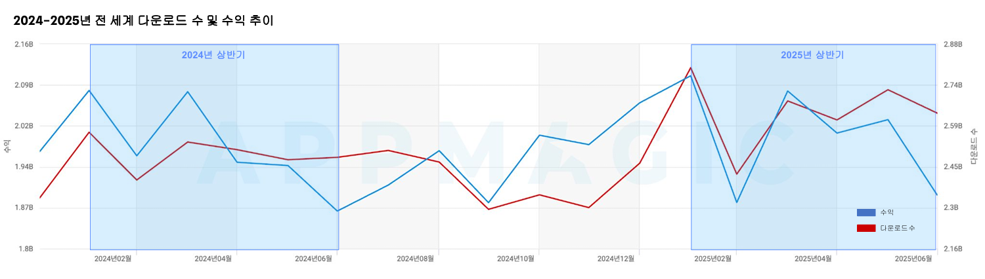

Slide 11
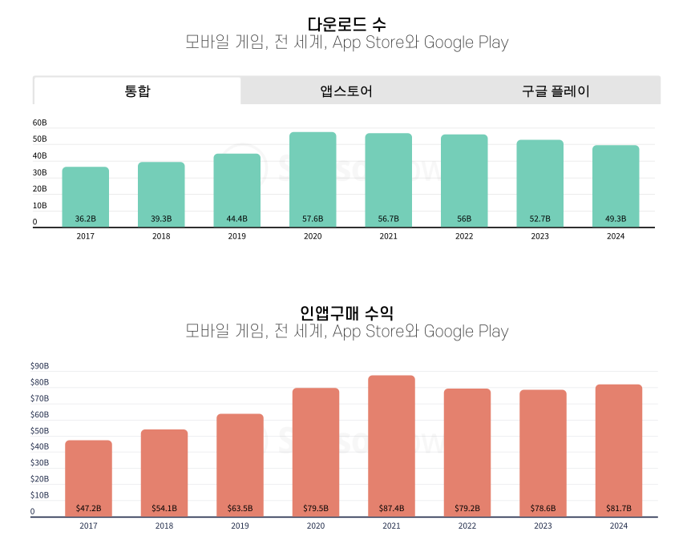
[다운로드 수 변화]
[인앱 구매 수익 변화]
약 7% 감소
약 4% 증가
81.7B
52.7B
78.6B
49.3B
2023
2024
2023
2024

Slide 12
